Slide 1
Programacion Web II
Introduccion General
Notes:
Con esta diapositiva:
Presentar al profesor: Quien soy, de donde vengo, como trabajo…
Presentacion de cada uno de los estudiantes: Sus expectativas, de donde vienen, en que trabajan.

Slide 2
Programa de Clases
Descripción de la asignatura:
Con esta asignatura se pretende que el estudiante pueda adquirir habilidades para trabajar con el protocolo de comunicación, que permite las transferencias de información en la World Wide Web. El método mediante el cual se transfiere las páginas web a un ordenador.
La carga de una página web se basa en peticiones HTTP que envía el navegador al servidor y en respuestas HTTP que envía el servidor al navegador. Al cargar una página web se producen decenas de peticiones y respuestas HTTP cada una de las cuales lleva cabeceras (headers). Las cabeceras llevan información necesaria para la comunicación y pueden incluir diferentes aspectos como: tipo de navegador que realiza la petición, dirección de la página solicitada, juego de caracteres utilizado, etc.

Slide 3
Objetivos Generales de la Materia
Interpretar y analizar el funcionamiento básico del protocolo HTTP.
Utilizar plantillas para hacer aplicaciones web.

Slide 4
Temas a Tratar
Protocolo HTTP.
Desarrollo Web - Flujo de Trabajo.
Plantillas
Notes:
Explicar en `broad strokes` cada uno de los grandes temas a tratar.

Slide 5
Evaluacion
Practicas: 20%
Exámenes Parciales: 40%
Quices: 20%
Proyecto Final: 20%
Fechas de Importancia:
Lunes 12 de Febrero - 1er Parcial (Examen Teórico y Entrega de Proyecto).
Lunes 12 de Marzo - 2do Parcial (Examen Teórico y Entrega de Proyecto).

Slide 6
Reglas Generales
Se prohibe comer en el aula.
Las llamadas al celular se toman fuera del aula.
Se hará uso estrictamente de los correos institucionales para la comunicación general y el paso de informaciones de lugar.
Se permitirá 1 salida del aula, luego de esta, se prohibe la entrada al aula.
Se pasará la lista un total de 2 veces: 10 minutos luego de iniciar la clase y al momento de terminarla.

Slide 7
Bibliografia
Patricia Gonzalez, “HTML, CSS y Javascript. La Guía Definitiva: 2ª Edición”, Amazon Digital Services LLC, 2016.
Jon Duckett, “JavaScript and JQuery: Interactive Front-End Web Development”, Wiley, 2014.
Freeman, Robson, “Head First JavaScript Programming: A Brain-Friendly Guide”, O'Reilly Media, 2014.
Spark Java - http://sparkjava.com/
W3Schools - https://www.w3schools.com/

Slide 8
Herramientas
Lenguajes de Programación:
Java
HTML
CSS
Javascript
SASS / LESS (Opcional)
IDEs / Herramientas:
IntelliJ IDEA
Gradle
GIT
Google Chrome

Slide 9
HTML / CSS / Javascript (Repaso)
<!doctype html> <html lang="en"> <head> <meta charset="utf-8"> <title>The HTML5 Herald</title> <meta name="description" content="The HTML5 Herald"> <meta name="author" content="SitePoint"> <link rel="stylesheet" href="css/styles.css?v=1.0"> <!--[if lt IE 9]> <script src="https://cdnjs.cloudflare.com/ajax/libs/html5shiv/3.7.3/html5shiv.js"></script> <![endif]--> </head> <body> <script src="js/scripts.js"></script> </body> </html>

Slide 10
HTML - Tags a recordar
<head />: Enmarcado usado para las cabeceras. El CSS y las metatags principales se incluyen aqui.
<body />: Parte principal de una pagina HTML. Aqui es donde se detalla el sitio web en general.
<h1….6/>: Utilizados para senalizar titulos. Es importante usarlos sabiamente debido a que los Web Crawlers los utilizan para determinar la relevancia de la informacion.
<p />: Utilizado para describir parrafos.
<a />: Utilizado para describir links hacia otras URLs.
<img />: Utilizado para describir imagenes.
<script /> Utilizado para describir scripts en Javascript.
<link /> Utilizado para describir archivos en CSS.

Slide 11
CSS - Puntos importantes.
Selector: es el nexo de unión entre la hoja de estilos y los documentos a los que se aplique dicha hoja.
SELECTORES PRINCIPALES:
Clase: Una clase es una definición de un estilo que en principio no está asociado a alguna etiqueta HTML, pero que podemos asociar a etiquetas concretas.
Identificador (ID): Definicion de estilo que aplica únicamente a una etiqueta HTML. Se define utilizando un signo de número (#) frente a su nombre.
>: Define a los hijos de un selector. E.g: a > p, define a los párrafos que son hijos de un link.
Notes:
Hablar algo de los moficiadores principales.

Slide 12
Javascript
Opera de manera funcional, es decir, a una variable se le pueden asignar funciones.
Tiene soporte para programación orientada a objetos.
Trabaja con eventos, los cuales son disparados por el navegador. Algunos ejemplos de estos son: ‘load’, ‘ready’, ‘resize’.
Varía el soporte de sus funciones en diferentes navegadores.
Una de las librerías más populares en Javascript es JQuery.
Se ejecuta de manera automática al ser cargado.

Slide 13
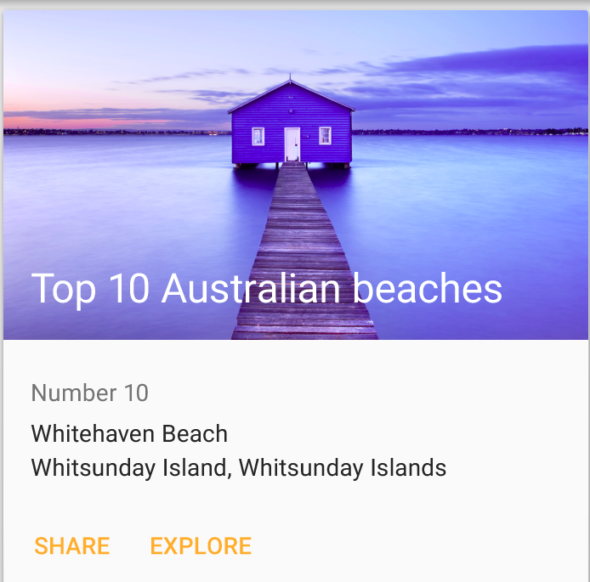
Ejemplo en Vivo
Creando un open/close Google Card

Slide 14
GIT
Sistema de versión de control más utilizado a la fecha.
Se trabaja mediante ramas (branches).
Permite comparar y “mezclar” el trabajo de 2 o más personas fácilmente.
Flujo de trabajo general:
Crear un repositorio (proyecto) en algun sitio web como BitBucket o Github.
Copiar/Clonar el repositorio en la maquina local (git clone [url])
Agregar archivos y/o cambios al repositorio.
Hacer commits a los cambios (git add . -> git commit -m [Mensaje])
Hacer `Push` a los cambios (git push)
Siempre que se quiera descargar los cambios actuales, `Git pull origin [Branch]`.

